Slide 1
Python Tutorial
第九週
2018.06
王金旺

Slide 2
本週目標
GRU介紹
自動化Keras調整參數 使用Skleran的GridSearchCV

Slide 3
GRU介紹

Slide 4
GRU介紹：運作原理
GRU介紹
GRU(gated recurrent unit)
GRU被視為是LSTM的衍生版本，於2014年被提出。
GRU特色：
Gate的數量減為2，稱為update gate、reset gate。
保留LSTM的input gate、forget gate。

Slide 5
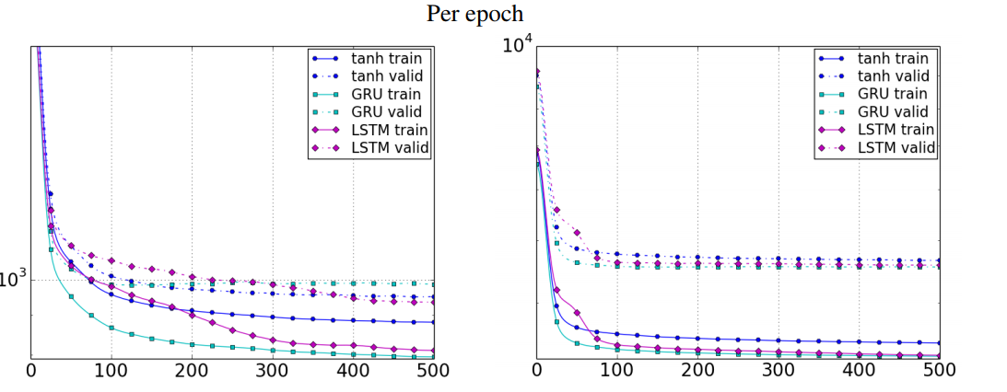
為何選擇使用GRU？
GRU介紹
性能：與LSTM相當。
收斂速度：優於LSTM。
Ref:
https://arxiv.org/pdf/1412.3555v1.pdf

Slide 6
自動化Keras參數調整

Slide 7
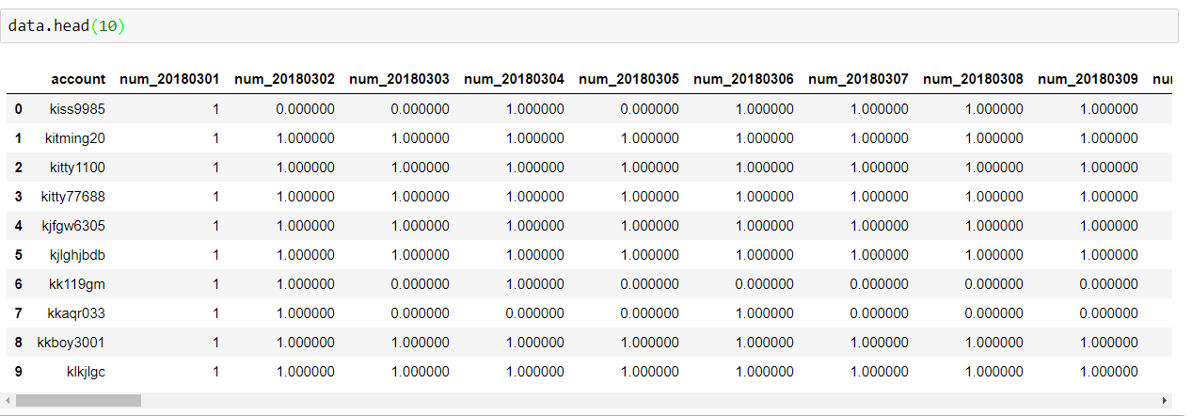
Keras參數調整

Slide 8
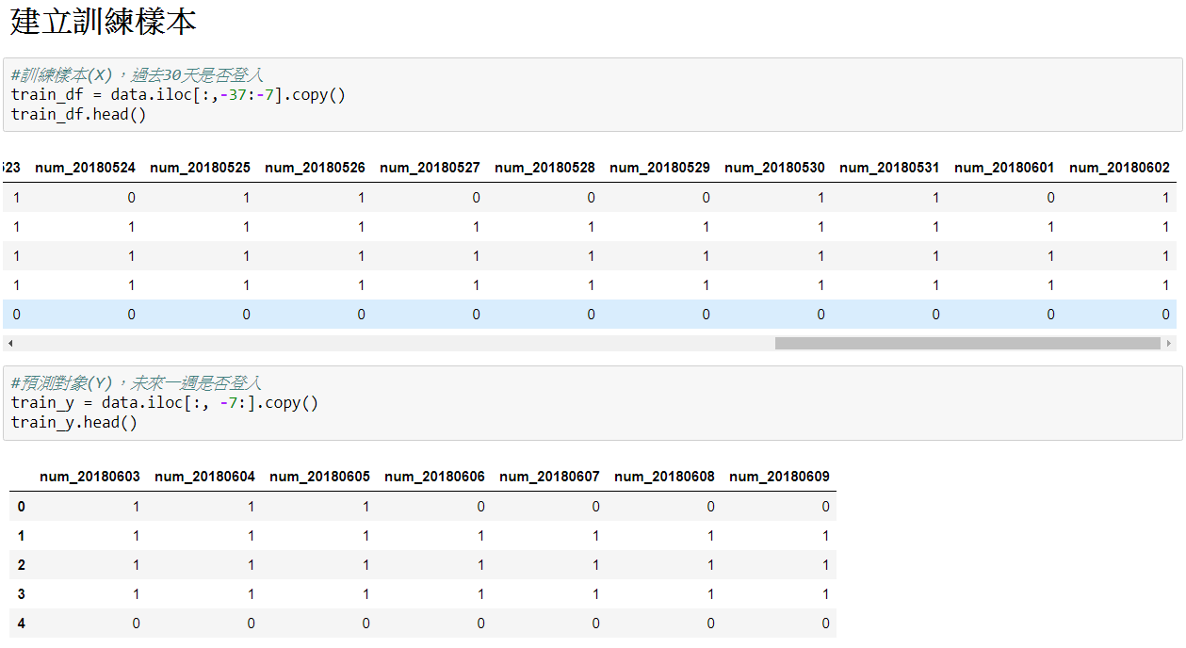
Keras參數調整

Slide 9
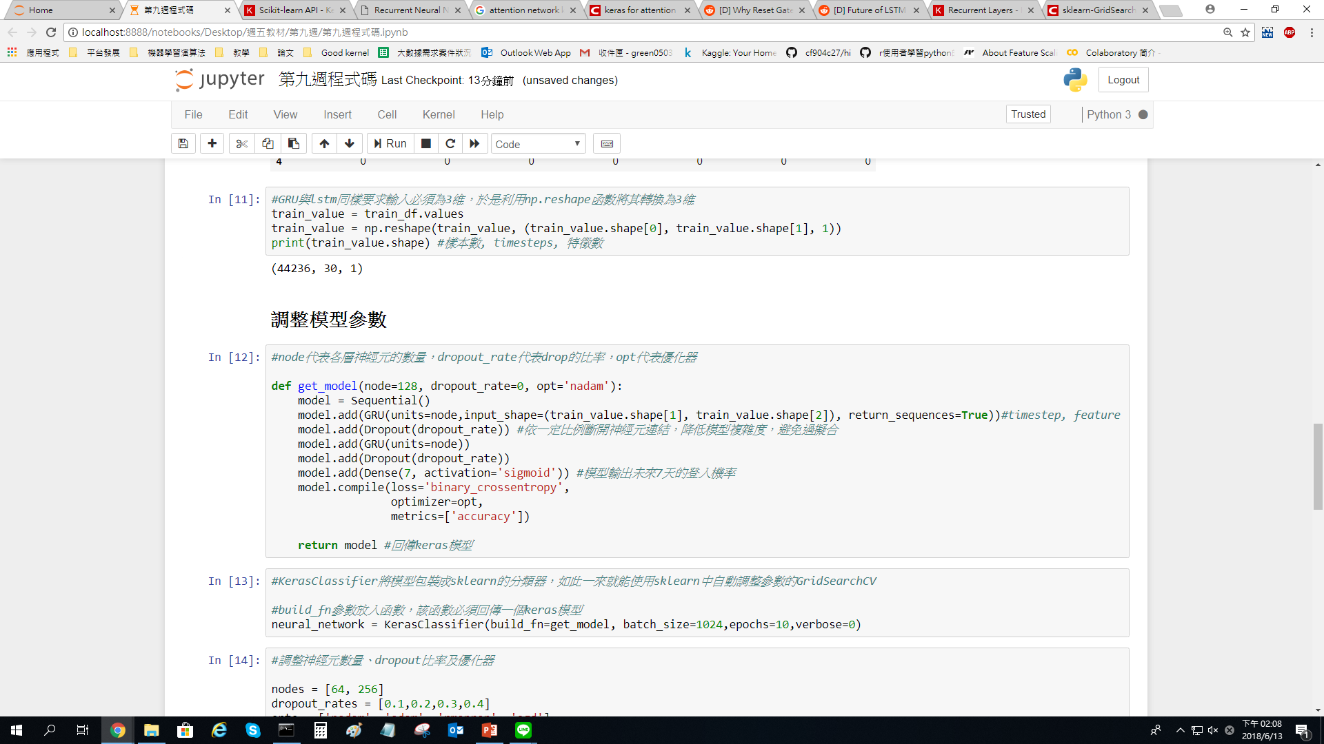
Keras參數調整

Slide 10
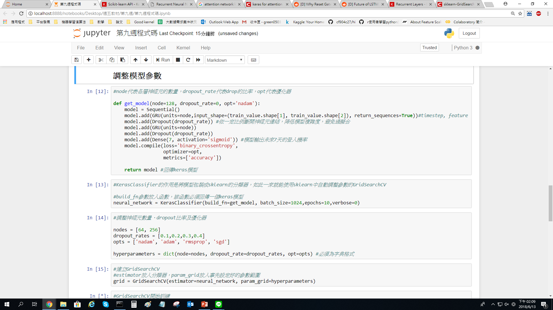
Keras參數調整

Slide 11
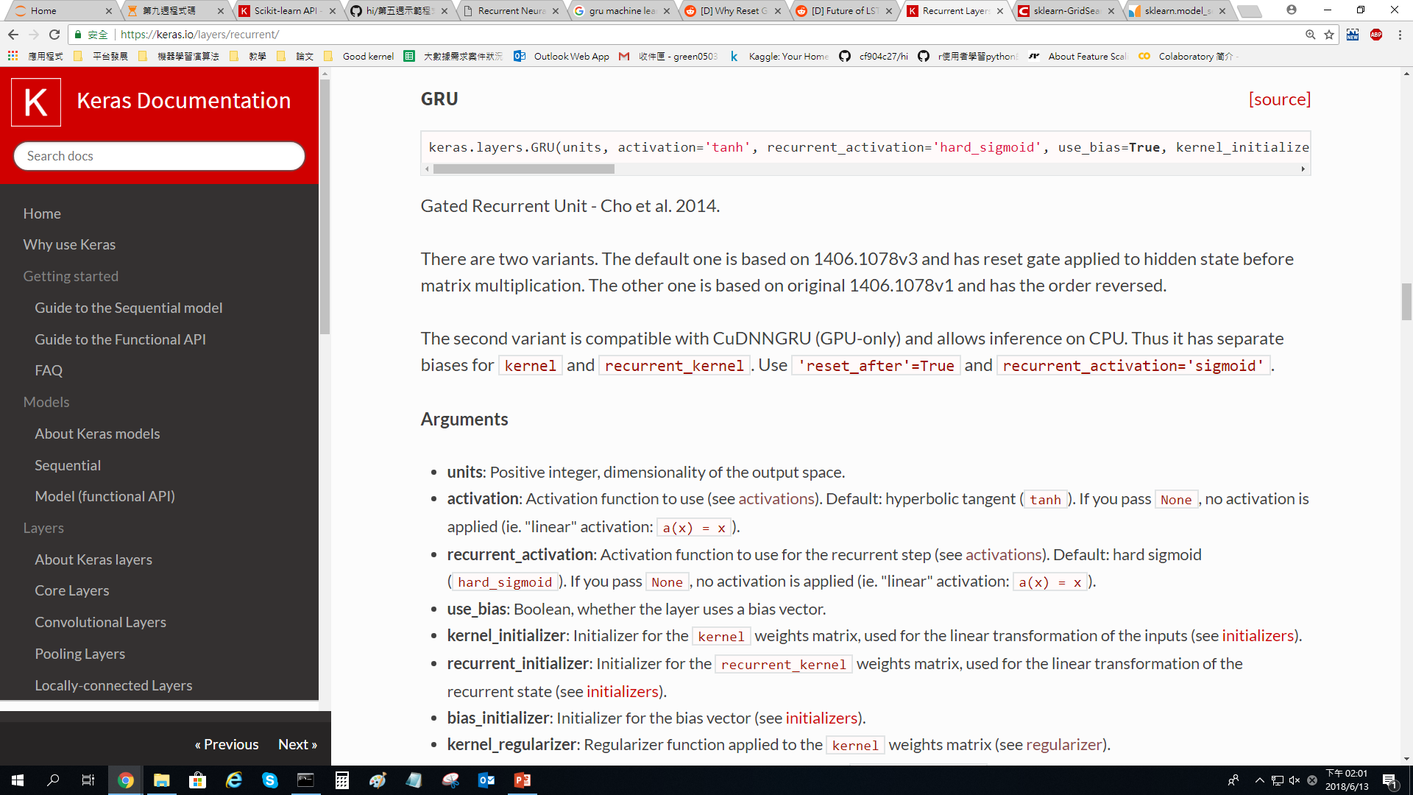
Keras參數調整
Ref: https://keras.io/layers/recurrent/#gru

Slide 12
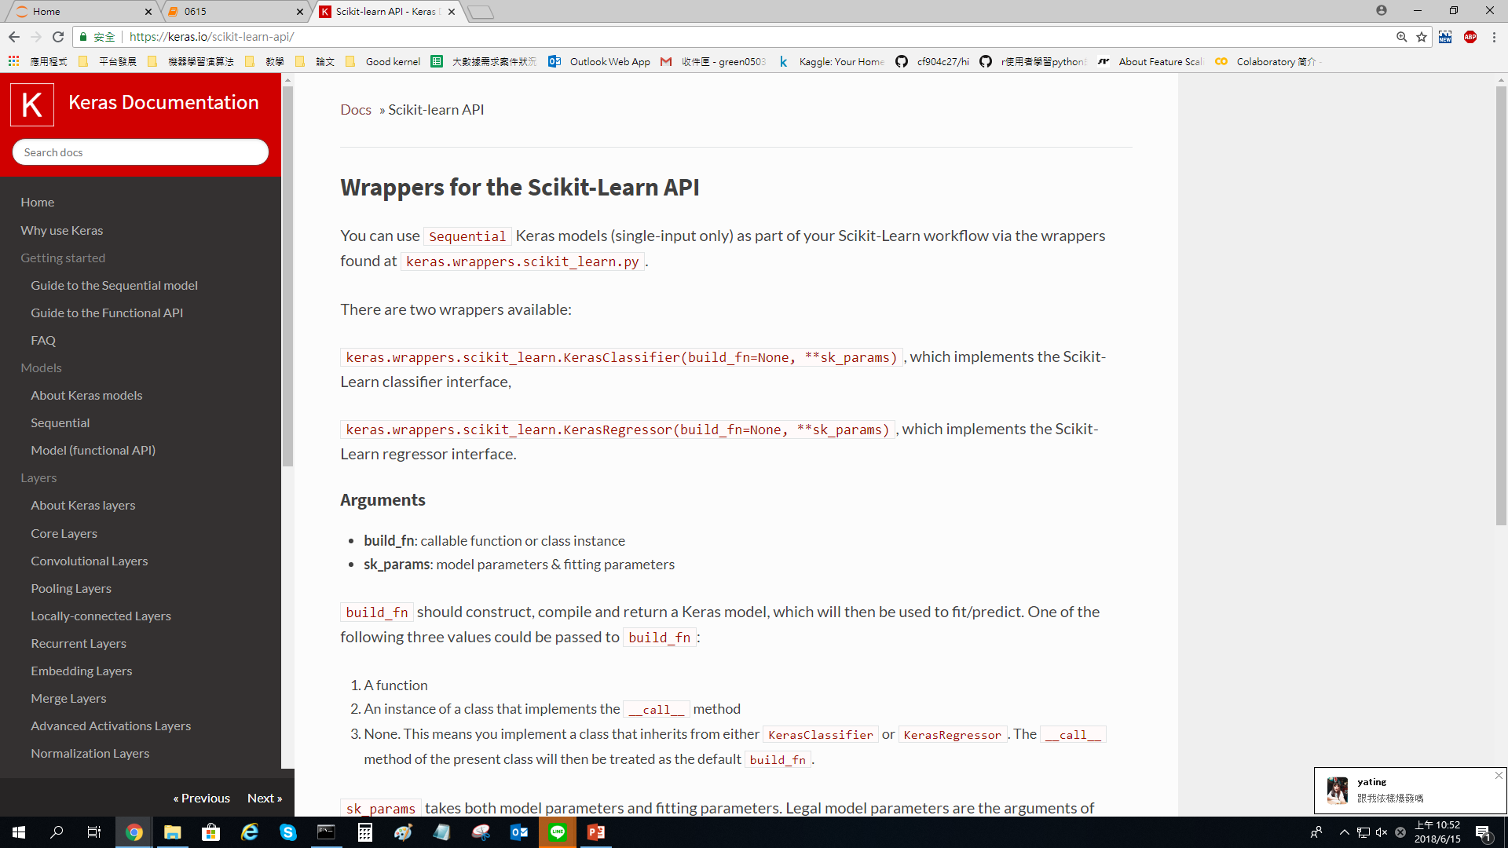
Keras參數調整
Ref: https://keras.io/scikit-learn-api/

Slide 13
Sklearn的GridSearchCV介紹
Keras參數調整
作用：設定好欲調整的參數及參數範圍，GridSearchCV 會找出最佳化模型的參數。
GridSearchCV的重要參數：
Estimator：欲調整之模型
Param_grid：參數範圍
GridSearchCV的重要屬性：
Best_score_: 回傳交叉驗證表現最好的分數
Best_params_：回傳表現最好的參數組合
Ref:
http://scikit-learn.org/stable/modules/generated/sklearn.model_selection.GridSearchCV.html

Slide 14
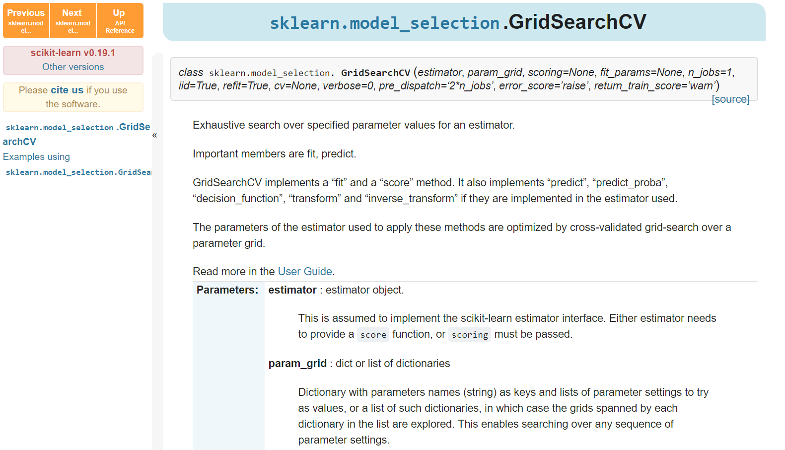
Keras參數調整

Slide 15
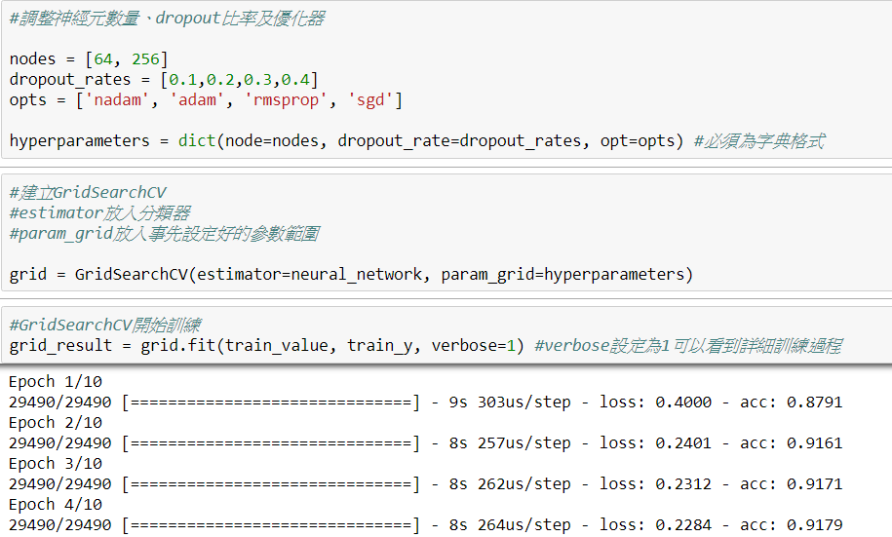
Keras參數調整

Slide 16
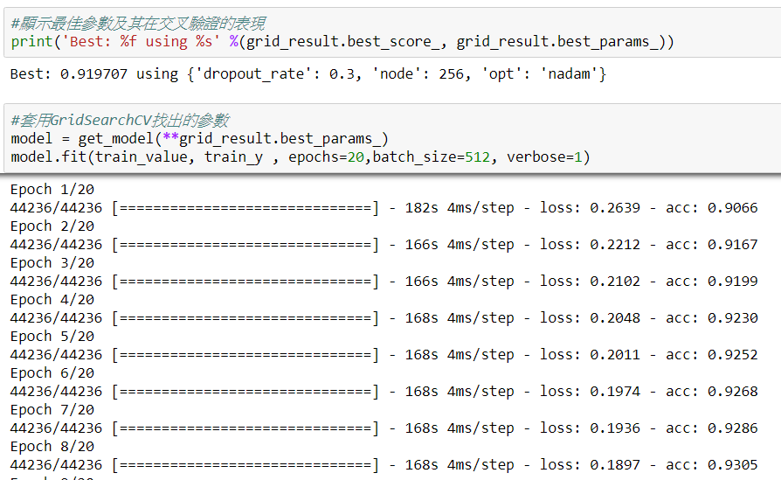
Keras參數調整

Slide 17
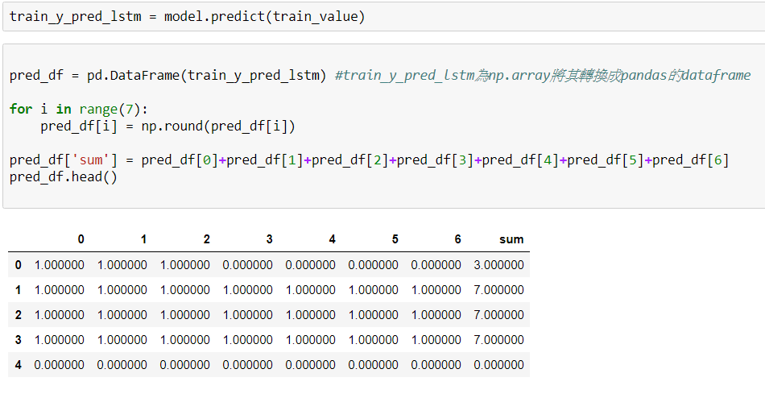
Keras參數調整

Slide 18
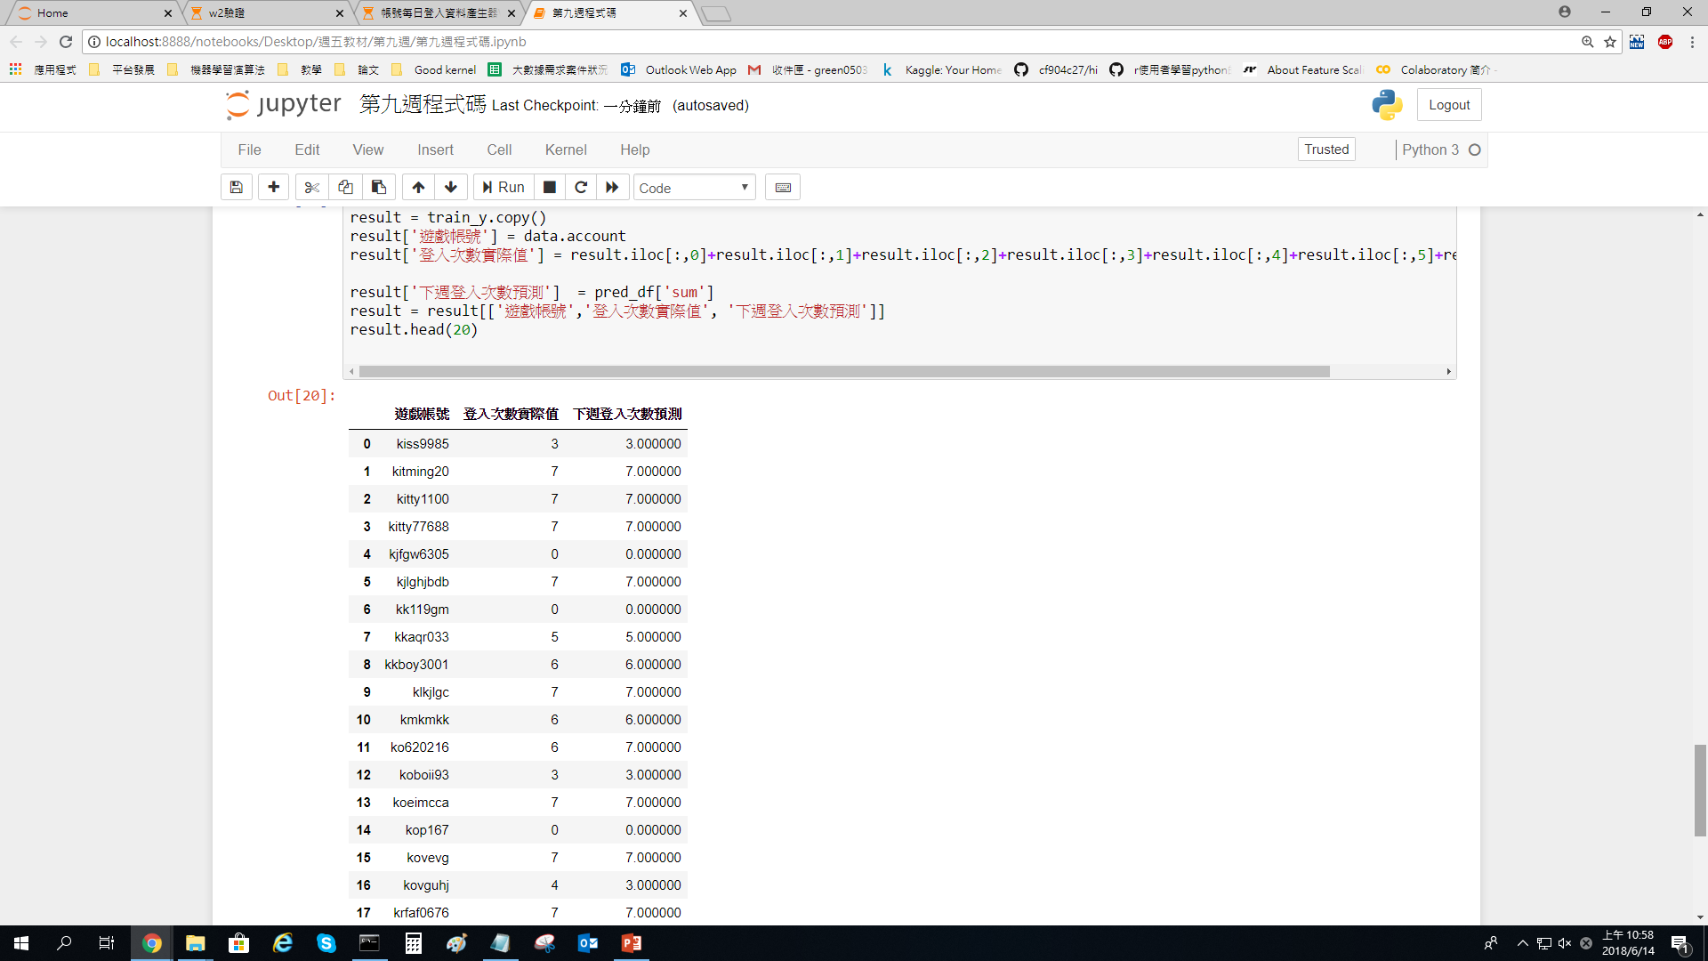
Keras參數調整

Slide 19
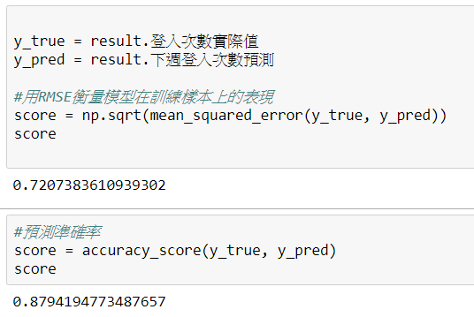
Keras參數調整

Slide 20
謝謝您的聆聽

